Slide 1
Music Recommender System
Jiayi Wang, Tim André Zimmermann, Julian Zenker
Bachelorprojekt Wirtschaftsinformatik: Data Science für Web-Applikationen
29.05.2018

Slide 2
allgemeine Informationen:
Dauer (imputation + Eintragen in die DB): 18 st.
Insgesamt gültige Songinfos: 999056
Parameter: loudness, hotttnesss, tempo, time signature, key, mode
Missing hotttnesss values: 417795

Slide 3
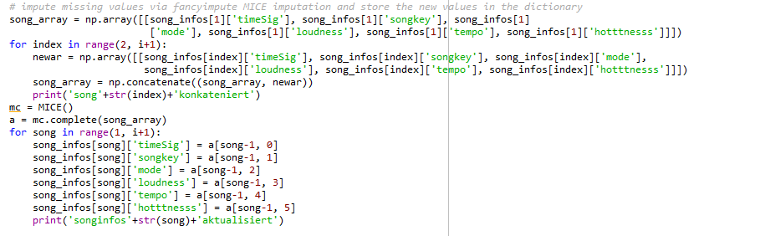
Imputation

Slide 4
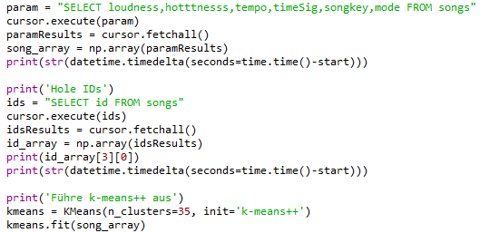
Clustering

Slide 5
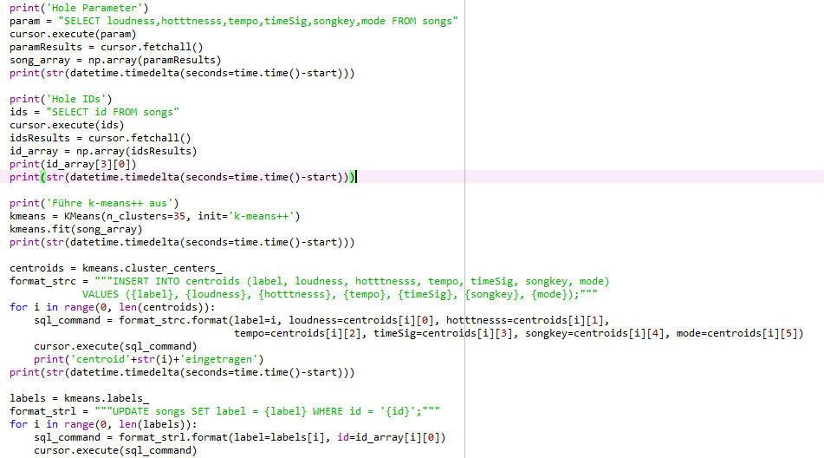
Clustering

Slide 6
Anzahl Songs in den einzelnen Clustern

Slide 7
Clusterverteilung der beliebten Lieder eines Nutzers
title | artist | loudness | hotttnesss | tempo | timeSig | key | mode | label (cluster)
Bodies | Drowning Pool | -3,501 | 0,301681757 | 130,868 | 4 | 1 | 1 | 0
Come Again (Album Version) | Damn Yankees | -10,951 | 0,728468718 | 132,302 | 4 | 7 | 1 | 20
Only Love Can Break Your Heart | Saint Etienne | -5,424 | 0,66804717 | 102,42 | 4 | 2 | 1 | 21
Your Woman | White Town | -7,237 | 1 | 102,853 | 4 | 5 | 1 | 3
13 Steps To Nowhere (LP Version) | Pantera | -4,487 | 0,663263032 | 179,262 | 4 | 1 | 0 | 30

Slide 8
Abstand zwischen Clustern

